Slide 1
网络的动力学
徐志明
哈尔滨工业大学计算机学院

Slide 2
研究问题
个体是如何决策的。
人们之间是如何相互影响的。
群体对个体的行为决策的影响。
例子。广场现象。直播带货。
群体行为的成因是什么？

Slide 3
1、机会成本：决策
机会成本：一个东西的成本是为了得到它而所放弃的其他东西。
例子。
炒股票。你的钱买了腾讯股票，就失去买拼多多的股票的机会。
找工作。你去了腾讯上班，就失去了去阿里上班的机会。
选专业。你选了自然科学专业，就失去了社会科学专业。
跟谁结婚。你选了A女孩结婚，就失去了其他所有的女性结婚机会。
你拼命工作和学习，失去了健康。你拼命加班，失去了家人欢聚。
问题。你得到一个东西的真正成本是什么？不是它给你带来的价值，而是为了得到它，你所失去的其他东西的价值。
得失，利弊，怎么权衡。这都是行为决策问题。
Notes:
人类面临着选择，选择的成本叫机会成本。

Slide 4
2、如何决策
经济学原理：人们面临着选择，需要权衡取舍。
和谁结婚？买哪个股票？学什么专业？对自己最为有利？
如何做出理性选择？
我们的每一次选择，都有个机会成本。
你的选择带来的利益要大过机会成本，才是正确的选择。
这说明：做事情，需要计算成本收益，理性做出选择。
但是，社会上充满着随大流现象。
人们的选择行为，往往不是根据自己的信息，而是跟随他人的选择。
人们的选择行为，受到他人的行为的影响，受到群体行为的影响。
人们习惯于模仿他人的选择，而不是独立思考。
Notes:
理性选择：选择带来的收益大于机会成本。
社会上的随大流现象。

Slide 5
3、“随大流”现象：从众
人们可以在很多方面，受到他人的影响。
例如：大多数人，都喜欢去人多的餐馆。这是因为：人们所掌握的餐馆信息是不完整的。人们认为别人的选择行为，提供了有价值的参考信息。
人们忽略自己的信息而跟随别人的选择。这种行为称之为信息级联（information cascade）、羊群效应。
这样的现象广泛存在，人们经常是理性地放弃了自己的选择，而跟随他人的选择。人们受到群体行为的深刻影响。
这些说明：个体的决策有时是理性的（衡量机会成本），有时是随大流。
Notes:
个体的决策有时是理性的（衡量机会成本），有时是随大流。

Slide 6
一、信息级联现象

Slide 7
1、信息级联
人们需要做一个决策。
人们可以在不同时刻依次做出选择。后面的人可以观测到前面的人的行为。
每个人都有一些私有信息，帮助自己做出决策。
后面的人可能会忽略自己的私有信息，而根据前面的人的行为，进行信息推断。
这时就产生了信息级联。后面的人模仿前面的人的行为。
模仿现象：时尚与潮流、选举、畅销书、新技术的推广

Slide 8
2、“随大流”的实验
实验者在路上凝望天空，观察有多少路人停下来，跟着凝望天空。
当1个人抬头看天空时，极少数的路人会停下来。
如果5个人盯着天空时，会有多一些的路人停下来，但更多的人仍然忽略他们。
当15个人一起盯着天空时，45%的路人会停下来。
实验说明：从众的力量，随着一致性的群体活动的规模而增强。

Slide 9
3、社会传染（social contagion）
信息、传染病、行为，都可以在网络上传播。这个过程，也被称为社会传染、或网络传播。
“随大流”现象，也可以理解为社会传染过程。人们似乎在模仿别人的行为，有着从众的心理。人们模仿别人的原因是什么？
一个原因是：“他人行为传达信息”。一个人倾向于根据私有信息，进行决策。当某些群体行为发生时，很多人是随着时间的推进，相继作出的决策。后面的决策可能是私有信息和推理的混合物。这就是信息级联现象。
另一个原因：人们模仿他人的行为，也是利益的驱使。人们倾向于和他人在行为上保持一致。这能够让人们从群体的网络效应中获得好处。
Notes:
“随大流”现象，也可以理解为社会传染过程。
人们模仿别人的原因是什么？
一个原因是：“他人行为传达信息”。
另一个原因：人们模仿他人的行为，也是利益的驱使。

Slide 10
4、造成人们的模仿行为的原因
信息效应：他人的选择行为，传递了某些信息，有助于自己的决策。
网络效应：模仿他人的行为，可以获得“兼容性”的利益。
如果某个产品的用户越多，能为每个用户带来更多的客户价值，那么我们说该产品具有了网络效应。
例子：
使用传真机的用户越多，你所购买的传真机就越有用。
社交网站的用户越多，这个社交网络对每个用户越有用。
Notes:
造成人们的模仿行为的原因
信息效应：他人的选择行为，传递了某些信息，有助于自己的决策。
网络效应：模仿他人的行为，可以获得“兼容性”的利益。

Slide 11
二、幂律分布与富者愈富现象

Slide 12

1、幂律分布现象。
在抖音和快手上，有的短视频能够吸引几百万个点击量，但是其他绝大多数短视频却无人问津。这是为什么？
这种极端不平衡的现象，被称为幂律分布现象。
流行度。一个事物的流行的程度。
例如：人物的知名度。书的销量。短视频的点击量。都是流行度。
流行度为k。流行度的分布函数为 f(k) ：拥有流行度k的比例。
流行度的分布遵循幂律分布。
高流行度的事物总是少数的。
20%的少数事物占据着80%的份额。少数事物拥有大份额。
这个现象最初被帕累托发现：社会上20%的人占有80%的社会财富，财富在人口中的分配是不平衡的。也称为帕累托定律。（二八定律）
Notes:
幂律分布现象。

Slide 13
2、流行度
流行度（popularity）成为一种网络现象。
流行度是极端不平衡的现象。
只有少数人才有着广泛的知名度，多数人一生只在他们的社交圈中被认知。
例子：利用网页的入链数 k ，表示网页的流行度。
网页流行度的分布函数 f(k) ：拥有k个入链的网页比例。
网页流行度的分布函数为：
这是一个幂律分布。
Notes:
流行度。

Slide 14




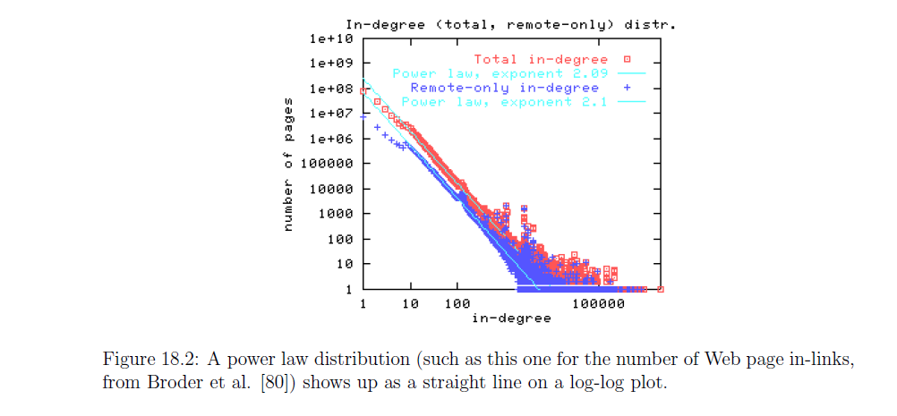
3、幂律分布
一个分布函数为幂律分布
分布函数的对数形式：
和 呈现线性关系。
大多数的网页的入度很小。极少数的网页拥有高的入度。
Notes:
幂律分布。

Slide 15
4、穷者愈穷，富者越富现象。
穷者愈穷，富者越富现象。也称为马太效应。强者愈强、弱者愈弱。
圣经《新约·马太福音》 “凡有的，还要加倍给他叫他多余；没有的，连他所有的也要夺过来”。
造成这种现象的原因是什么？
答案是：择优链接。
银行存款的例子。
一个银行的存款越多，客户们越愿意把钱存给它。这也被称为择优链接。
银行存款的增加速度与它当前的存款正相关。
一个银行越有钱，它就会更加有钱。
银行贷款的例子。
一个客户越有钱，银行越愿意把钱贷给他。
一个客户越没钱，银行越不愿意把钱贷给他。
Notes:
穷者愈穷，富者越富现象。

Slide 16
网页链接的模型
  网页被顺序创建。
  当一个新网页 j 被创建时，产生一个链接，指向一个旧网页。这种链接行为分为两种可能的情况。
  （1）以概率p，网页 j 随机选择一个旧网页 i ，创建一个链接，指向网页 i。
  （2）以概率1-p，网页 j 随机选择一个旧网页 i，创建一个链接，指向网页 i 所指向的一个网页。
（2）的复制行为，实际上是在履行一种“富者愈富”的原则：当随机选择一个旧网页并复制它的链接行为时，最终某个网页 l被链接的概率与它的入链数正相关。
Notes:
网页链接的模型。

Slide 17
新网页优先选择高流行度的旧网页进行链接。
入度越大的网页，越可能被优先链接。
这个现象也被称为择优连接 。
网页的流行度的增加速度与它当前的流行度正相关。
少数高入度的网页的流行度，享受着复利增长。
如果一个网页的入链数越多，那么这种趋势将继续保持。
如果一个网页的入链数越少，那么这种趋势将继续保持。
这就是 “穷者愈穷，富者越富”现象。

Slide 18
穷者愈穷，富者越富现象的不确定性
网页、书籍、歌曲、电影，最初启动这个富者愈富的过程，似乎是一个不确定的过程。它们的流行度的上升在初期阶段是比较脆弱的。
一旦它被充分肯定，在富者愈富模型推动下，它的流行度就可能变的很大。
如果一个产品能在竞争对手之前，用户量达到某个临界值，就可能胜出。

Slide 19
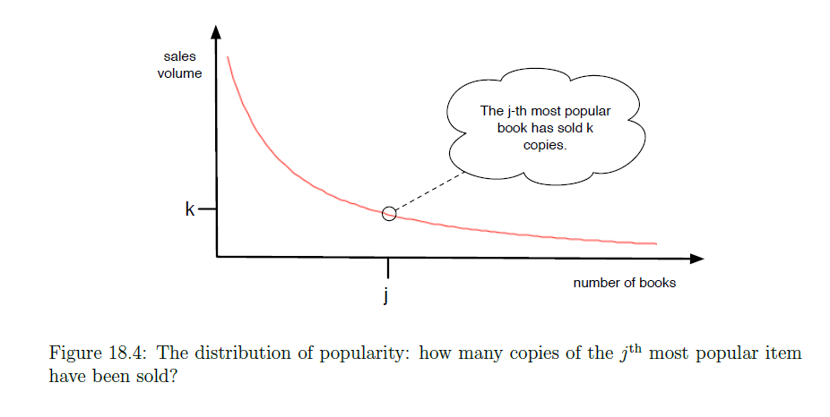
5、流行度与产品销售
流行度的分布可以产生很重要的商业效应。
一个有着高库存的企业，打算对一部分产品，进行降价促销。
横轴：图书的销售排名 j 。 纵轴：图书的销量 k 。
销售排名为 j 的图书售出了 k 本书。
曲线的左侧面积【高流行度的畅销产品的销量】//少数事物占据大比例。
曲线的右侧面积【低流行度的利基产品的销量】//长尾理论。

Slide 20
三、信息扩散模型

Slide 21
1、信息扩散模型
社会学家、传染病学家和市场学家研究了创新思想、传染病、产品等事物在社会网络中的扩散问题，提出了一些信息扩散模型：
独立级联模型。
线性阈值模型。
传染病模型。
博弈论模型。

Slide 22
信息扩散
网络最初有少量的初始节点被激活。这种激活行为理解为转发了某条信息、感染了某种疾病。
一个激活的节点，以一定的扩散概率尝试激活它的邻居节点。这种扩散概率往往和他们之间的关系强度正相关。
扩散级联：从某个节点出发，经过一段时间的扩散，被激活的节点形成了瀑布流的扩散树。

Slide 23
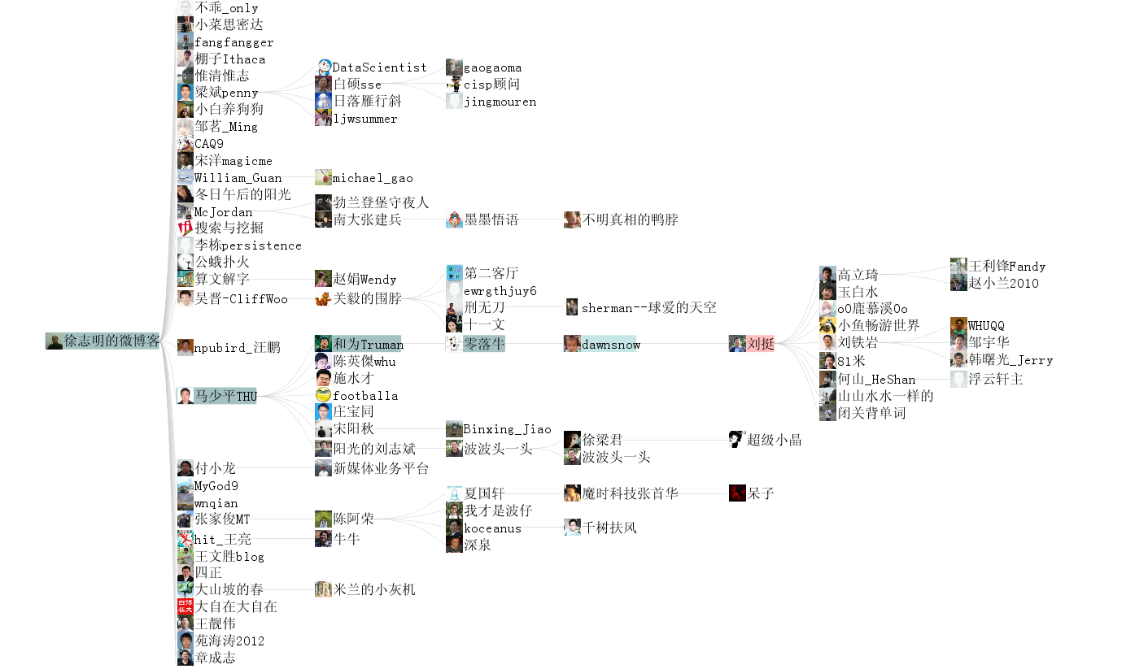
微博的扩散树

Slide 24










微博扩散树的生成算法
第一层情况
  点A—<D,C,B,H,G,F,E,J,I>
第二层情况
  点B—<H,G,F,E,J,I>
第三层情况
  点F —<J,I>

Slide 25
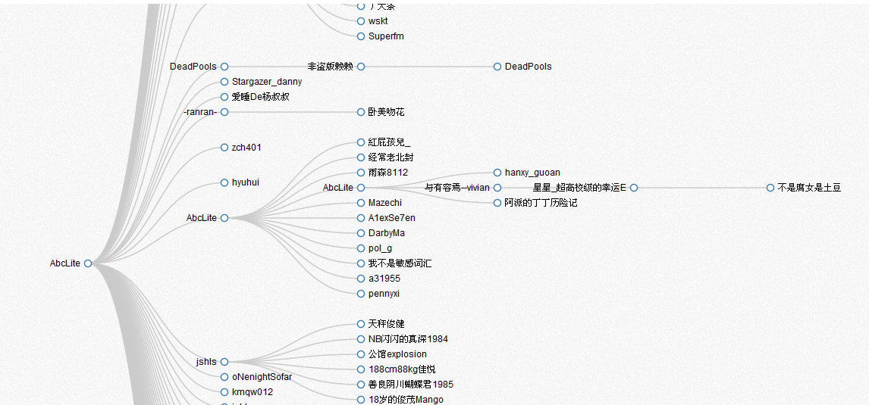
微博传播树的可视化
可伸缩的传播树。

Slide 26

2、独立级联模型(Independent cascade model)
独立级联模型。每个初始激活节点会产生一个独立的扩散级联，各个扩散级联之间是相互独立、互不干扰的。
在一个网络上，每条边(u, v)被分配一个扩散概率值 。初始时，一部分节点被激活，信息从这些节点开始扩散。假如节点u在t-1时刻被激活，那么在时刻 t，u会有一次机会激活它的每个孩子节点v，激活成功的概率是边的权重 。如果在时刻 t，节点v的多个父亲节点要激活它，这些父亲节点随机排列去尝试激活，所有的激活尝试都在时刻t内完成。无论父亲节点u是否成功，在后面的时刻都不能再去激活v。该进程直到不再有激活行为发生而终止。
独立级联模型的特点：一个节点是以一定概率的方式被他的某个已激活的父亲节点而激活。

Slide 27
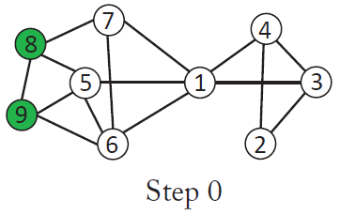
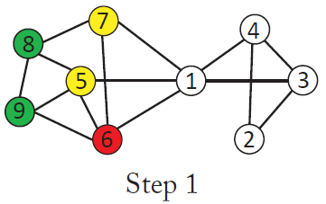
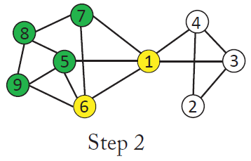
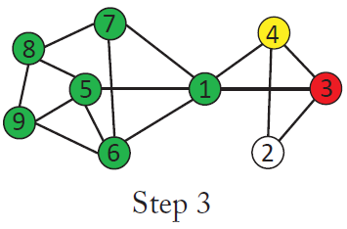
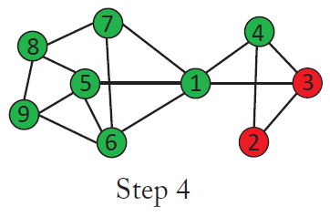
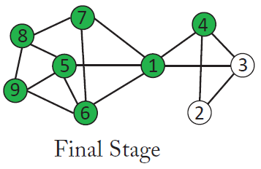
独立级联模型的例子
例子：假设对于网络所有的边， = 0.5。
(注意独立级联模型是以一定的概率激活每个节点。每次的扩散结果可能不同。

Slide 28



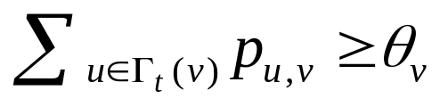
4、线性阈值模型(Linear threshold model)
线性阈值模型。在这个模型中，首先需要每个节点v同其父亲节点u的边的权重符合 ，这里 代表v的所有父亲节点。初始时，同独立级联模型一样，一部分节点被激活，对于任意一个节点v，都被分配一个[0, 1]范围内的阈值 。在时刻t，一个未激活节点v受到它的每个已激活的父亲节点的影响，如果所有父亲节点对其影响的概率之和大于阈值 ，即：
，则节点v在t+1时刻成为激活状态。该进程直到不再有激活行为发生而终止。
线性阈值模型的特点：每个节点有个被激活的阈值。当他的多个已激活的父亲节点的扩散概率之和达到该节点的阈值时，该节点被激活。

Slide 29
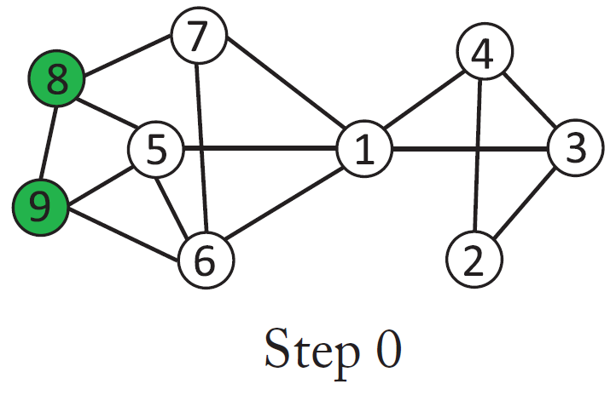
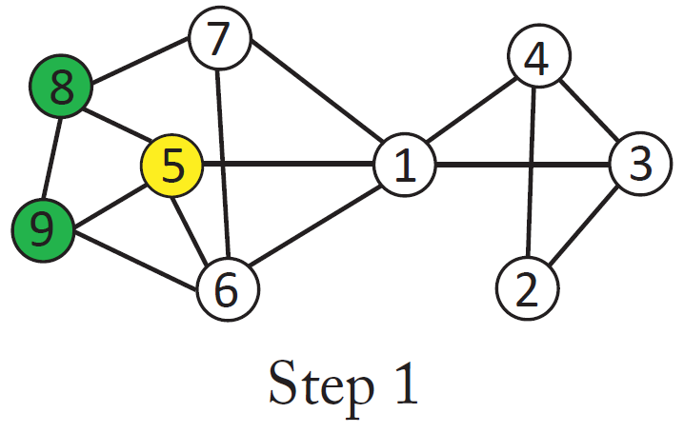
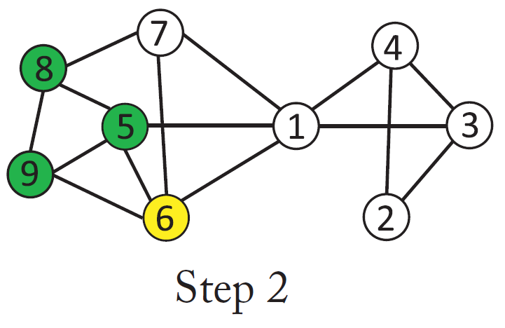
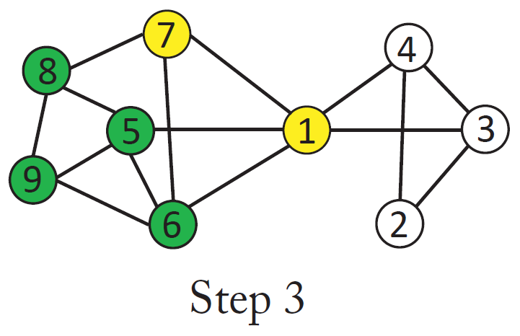
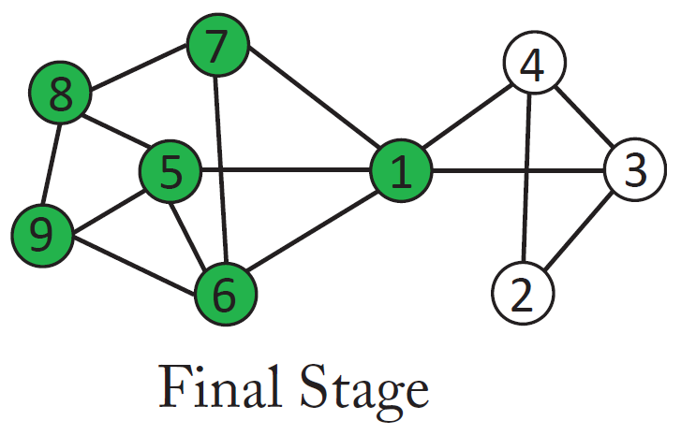
线性阈值模型的例子
例子：线性阈值模型的扩散过程
(假设 p_{u,v} = 1/k_{u} ，阈值 = 50%)

Slide 30
5、传染病模型
  SIS模型(Susceptible-Infected-Susceptible)
  每个节点有两种状态：易受感染状态(Susceptible)和已受感染状态(Infected)。
  当节点a未接触某消息 i 时，a处于易受感染状态；
  当节点a接触到消息i时，节点a会以概率p变成已受感染状态。
  在一段时间之后，节点a可能忘掉信息 i ，又重新回归易受感染状态。
  最初，一部分节点处于已受感染状态 I。其他节点处于易受感染状态 S。
  进入已受感染状态I的节点v在一定时间内t_{I}具有传染性。v以概率p将疾病传染给其他的处于易受感染状态S的邻居。
  经过时间t_{I}以后，节点v在不再具有传染性，返回到易受感染状态S。

Slide 31
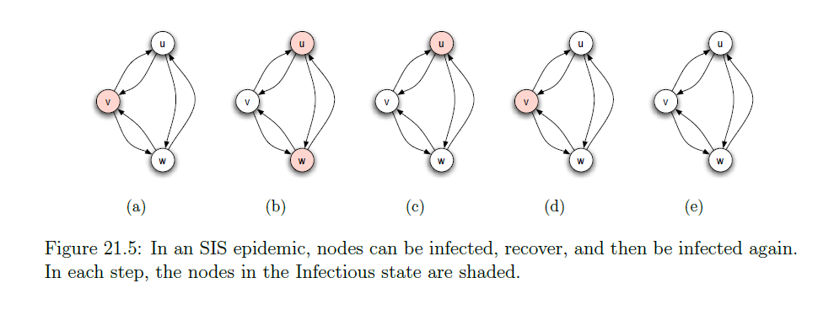
SIS模型的例子
假设t_{I}=1。空心节点表示易受感染状态；阴影节点表示感染状态。其中，节点v经历了感染、恢复、再次感染的过程。

Slide 32
  SIR模型(Susceptible-Infected-Recovered) ：节点有三种状态：易受感染状态（Susceptible）、已受感染状态（Infected）和免疫状态（Recovered）。
  免疫状态的节点不会再被感染，也不会感染其他节点，属于无效节点。
  最初，一部分节点处于已受感染状态 I。其他节点处于易受感染状态 S。
  进入已受感染状态I的节点v在一定时间内t_{I}具有传染性。v以概率p将疾病传染给其他的处于易受感染状态S的邻居。
  经过时间t_{I}以后，节点v在不具有传染性，不会被再感染，进入免疫状态 R。

Slide 33
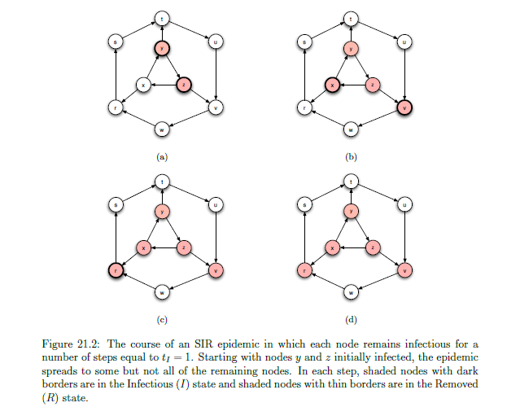
SIR模型的例子
空心节点表示易受感染节点；粗线的阴影节点表示感染状态；细线的阴影节点表示免疫状态。

Slide 34
6、博弈论模型(Game-Theoretic Model)
博弈论模型的核心理念是用户根据个人利益最大化原则主导自己的行为。
假设用户是理性的经济人，当他接触到某信息时，他会计算可以获得的利益，据此做出理性选择，决定是否接受该信息。
用户可获得的利益来自两方面：社会利益和个人利益。
社会利益是指当用户做出与周围邻居相同选择时，从邻居那里带来的利益；
个人利益是指信息本身满足用户的兴趣偏好而带来的利益。

Slide 35
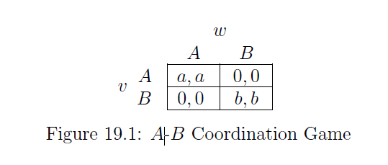
用户的利益矩阵
用户v面对一条信息时，有两种选择：A、B。A表示转发，B表示不转发。
用户w是用户v的一个邻居节点。那么用户v的利益定义如下：
如果w和v选A ，那么他们分别获得的利益a > 0。
如果w和v选B ，那么他们分别获得的利益b > 0。
如果w和v的选项不同，分别获的利益为0。
他们的利益矩阵为：

Slide 36
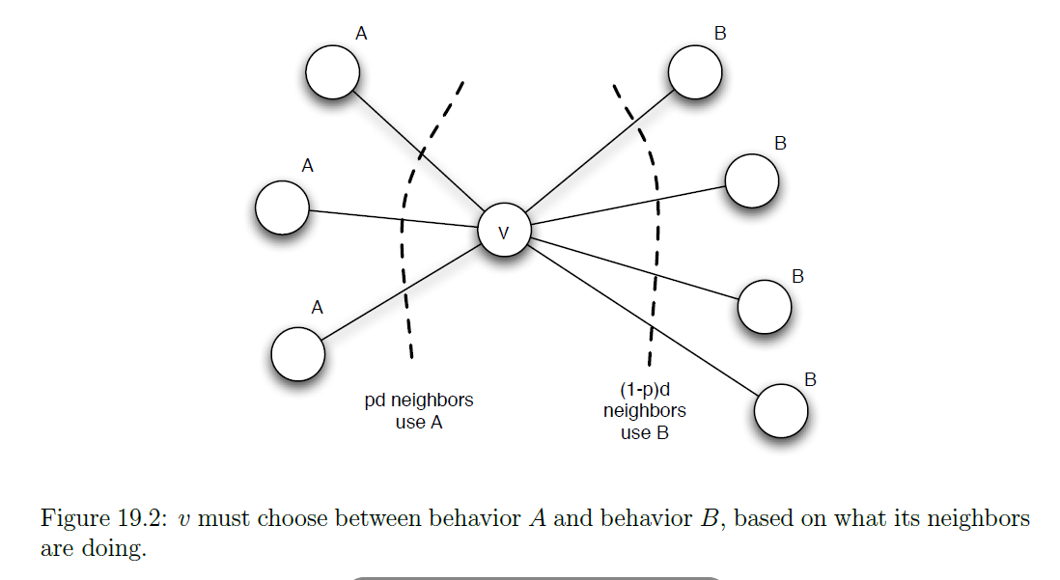
用户的决策
如果v 有d 个邻居，选A的邻居比例为p，选B的邻居比例为1- p。
如果v选A ，获得的利益pda ，如果v选B ，获得的利益 (1-p)db。
对于v来说，如果pda > = (1-p)db ，即：p >= b/(a+b) ，那么A是v更好的选择。

Slide 37
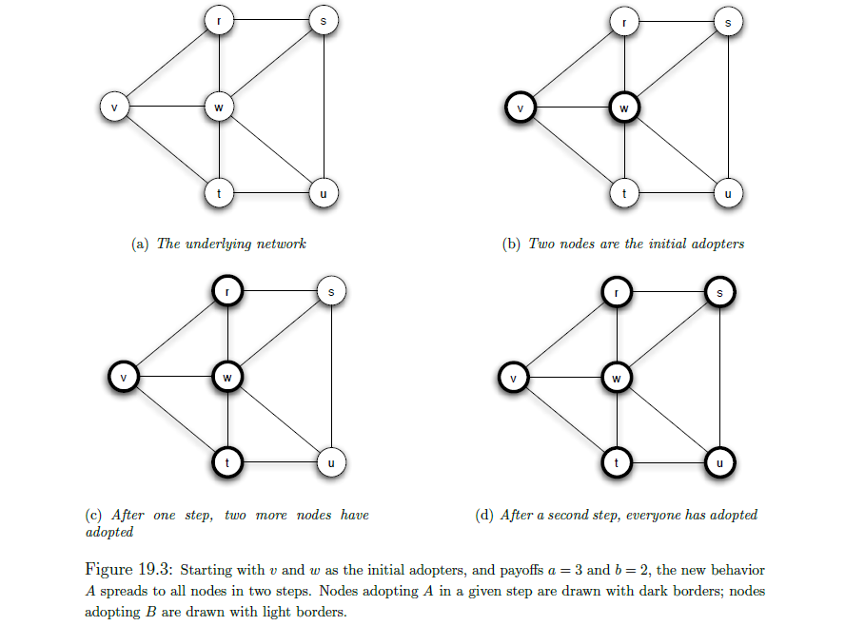
假设a =3， b=2。如果某节点的邻居选A的比例 p >= b/(a+b) =2/5时，该节点选A。
某个节点r、t来说，他的邻居选择A的比例p =2/3 >2/5， r、t会从B转向A。

